Slide 1

СПБ ГБСУСО «Дом-интернат для детей с отклонениями в умственном развитии № 4»
Семейно-ориентированный подход как необходимое условие деятельности учреждений социального обслуживания - домов-интернатов для детей с отклонениями в умственном развитии.
Заместитель директора по социальным вопросам
Македонова Ирина Евгеньевна,
Заместитель директора
по учебно-воспитательной работе
Прудникова Ольга Александровна

Slide 2

Семейно-ориентированный подход заключается в оказании индивидуальных услуг, которые укрепляют семью и помогают найти оптимальные решения проблем.

Slide 3
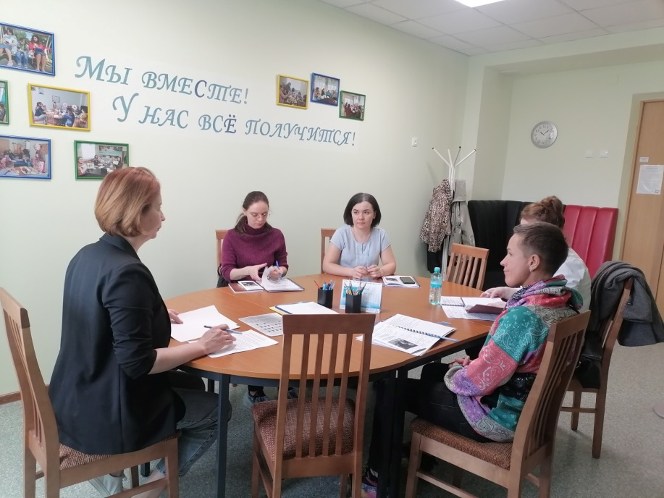
Центр социального сопровождения детей инвалидов с психофизическими нарушениями и их семей «Вместе»:
Телефонные звонки, сайт,
личные посещения,
обучающие прямые эфиры на платформе сообщества VК.
Информирование, консультирование, принятие решения о поступлении в ДДИ или другие учреждения. Рекомендации по подготовке документов ИППСУ, заключения ЦМПК, медицинское обследование.

Slide 4
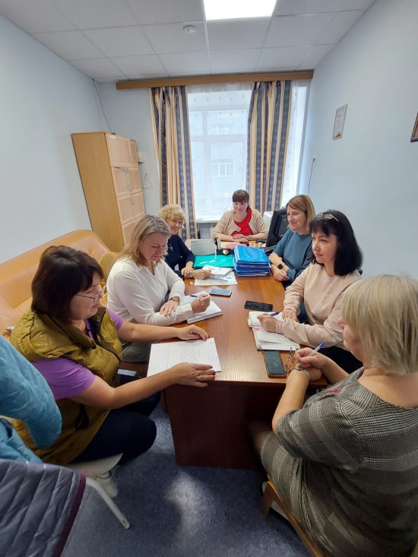
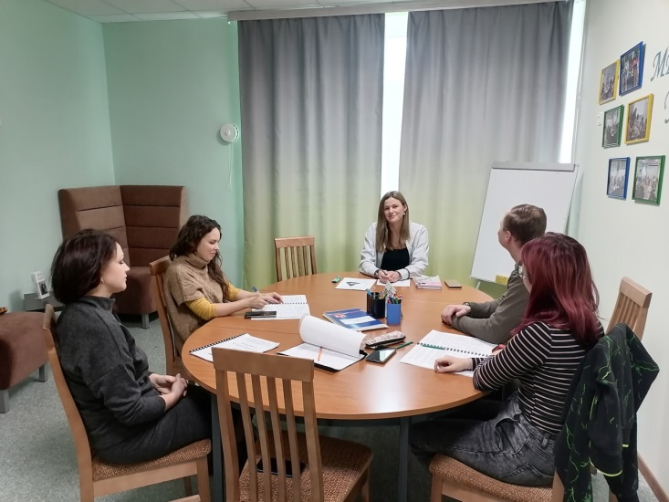
Проведение заседаний Комиссий по соблюдению порядка условий приема, перевода и выписки ПСУ ДДИ №4.
Общение специалистов (медицинских, педагогических, социальных, НКО) с родственниками ПСУ (родители, бабушки, дедушки и др.)
Встреча с психологом в социальной сфере:
мониторинг,
анкетирование семьи.
Принятие решения о поступлении, определение корпуса, группы и даты.
Экскурсия родственников по учреждению.
Рекомендации персонала.

Slide 5
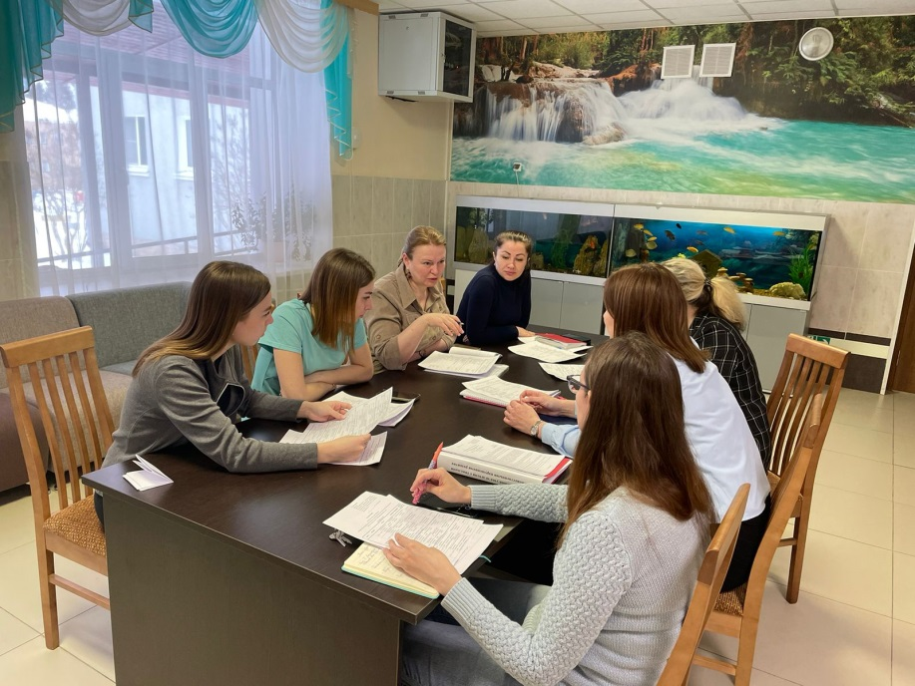
Поступление в ДДИ.
Присутствие родителей и других членов семьи, знакомство с медицинским, педагогическим персоналом, специалистом по социальной работе.
Формирование личного дела специалистом по социальной работе, передача подлинников документов (хранение в сейфе), заключение договоров:
- договор о предоставлении специализированного жилого помещения в доме системы социального обслуживания населения Санкт-Петербурга,
-договор о предоставлении социальных услуг СПБ ГБСУСО «ДДИ № 4».

Slide 6
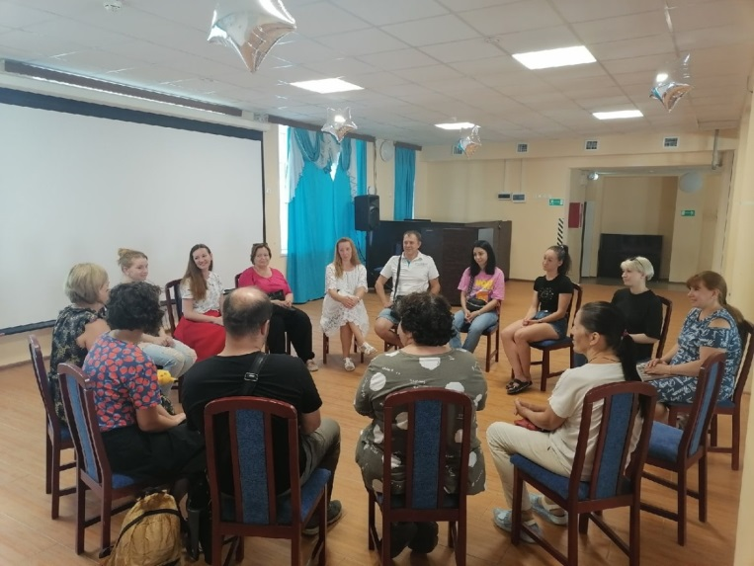
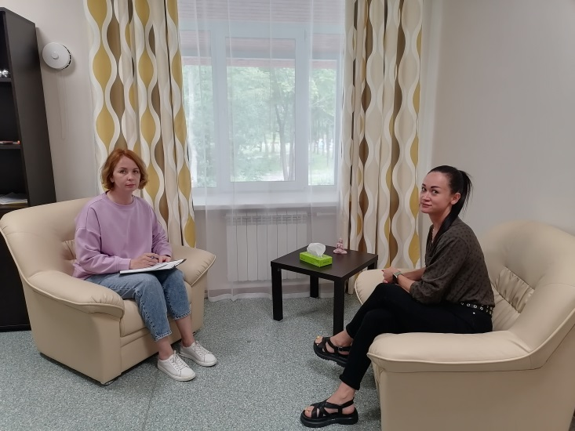
Взаимодействие с семьей
Проведение встреч специалистов учреждения (специалистов по социальной работе и специалиста по социальной реабилитации, психологов в социальной сфере) с родителями и законными представителями. Родительские собрания.
Содействие в подготовке юридических документов, оформление ИППСУ, подписание договоров, восстановление в родительских правах, открытие номинальных счетов, приобретение и использование ТСР.

Slide 7
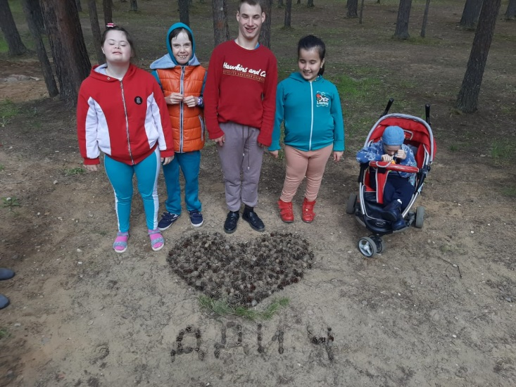
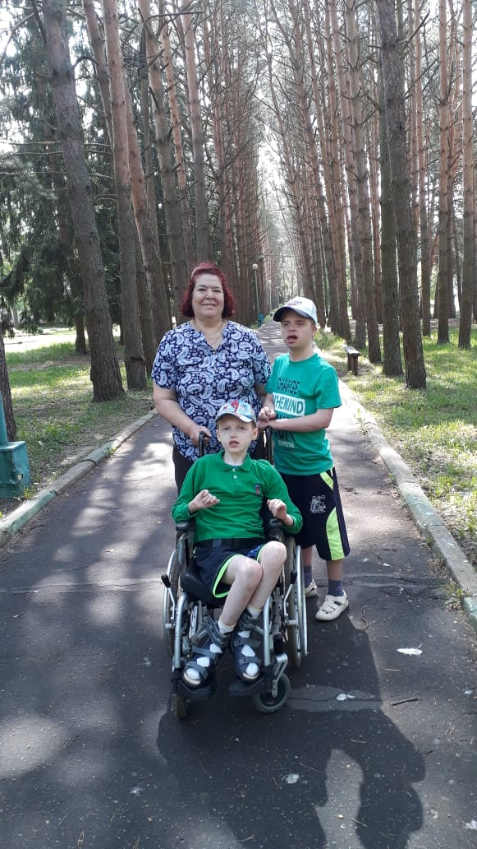
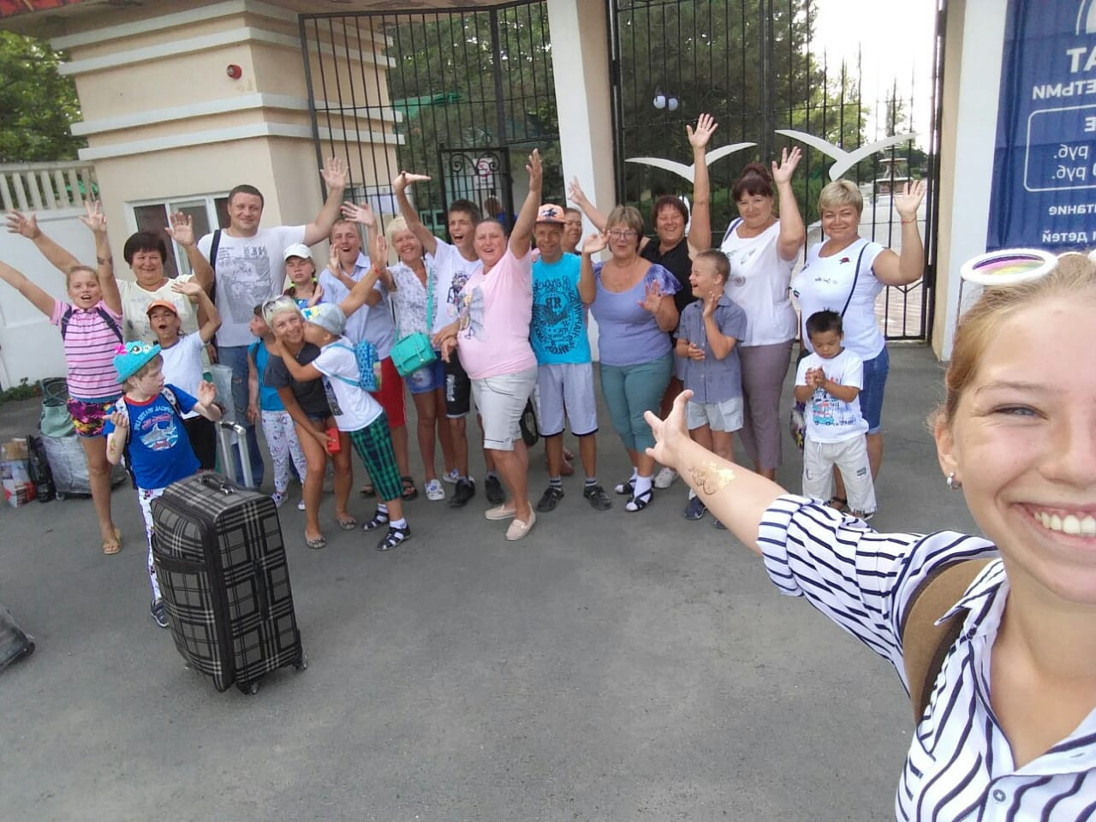
Оздоровительный отдых ПСУ совместно с родителями и иными представителями семьи.
Консультирование и содействие в оформлении путевки.
Выделение путевки семье с ребенком –инвалидом.

Slide 8
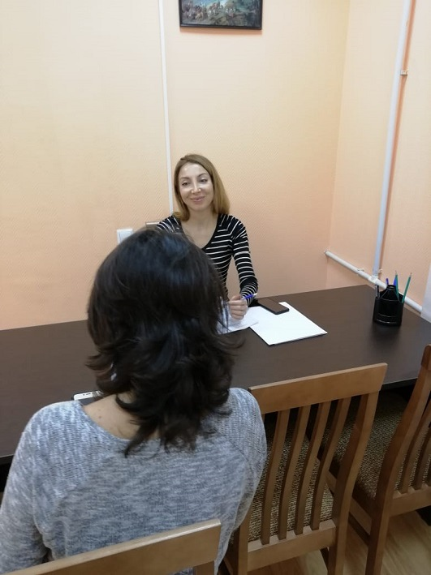
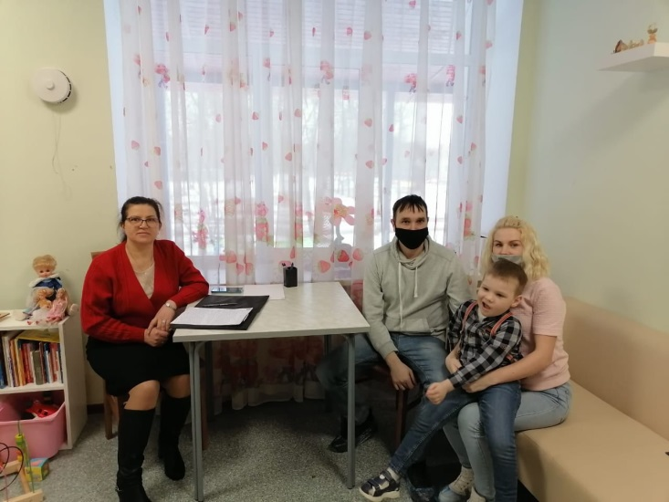
Определение статуса ПСУ (дееспособность).
Решение по подготовке документов в суд (16-17 лет).
Рабочая группа с участием родителей юрисконсульта, медицинским, педагогическим, персоналом, специалистом по социальной работе, представителем НКО.

Slide 9
Выбор дальнейшего жизненного пути ПСУ: перевод в ПНИ и другие организации, оформление опеки, возврат в семью.
Организация поездок в ПНИ воспитанников, родителей, специалистов учреждения и представителей НКО с целью ознакомления с условиями проживания в учреждениях
Получение рекомендаций Комиссии КСП, определение учреждения или другого варианта проживания.
Проведение совместных встреч, консультирование специалистов, решение о подготовке документов на Комиссию Комитета по социальной политике Санкт-Петербурга по обеспечению преемственности и непрерывности предоставления социальных услуг, мероприятий по социальному сопровождению, медицинской помощи, образовательных и иных услуг в государственных учреждениях, находящихся в ведении Комитета по социальной политике Санкт-Петербурга с учетом мнения родителей.

Slide 10
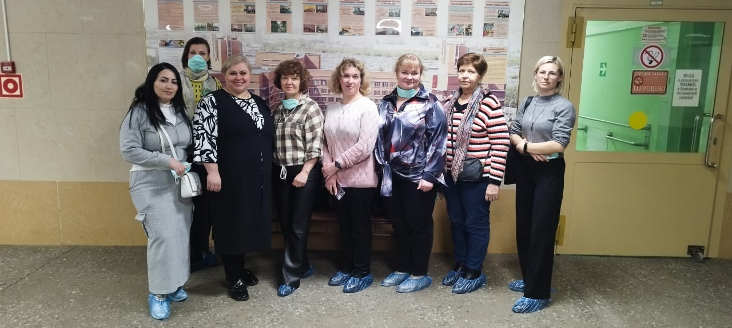
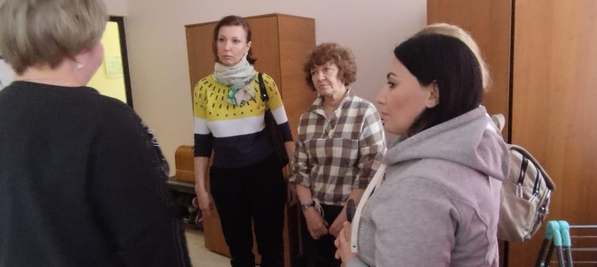
Перевод 18+
Сопровождение семьи после перевода
Взаимодействие с семьей в течении полугода после перевода из ДДИ
Перевод осуществляется с учетом мнения родителей, специалистов учреждения и представителями НКО
Организация перевода:
подготовка и передача документов,
личного имущества, предоставление транспорта,
совместное сопровождение при переводе

Slide 11
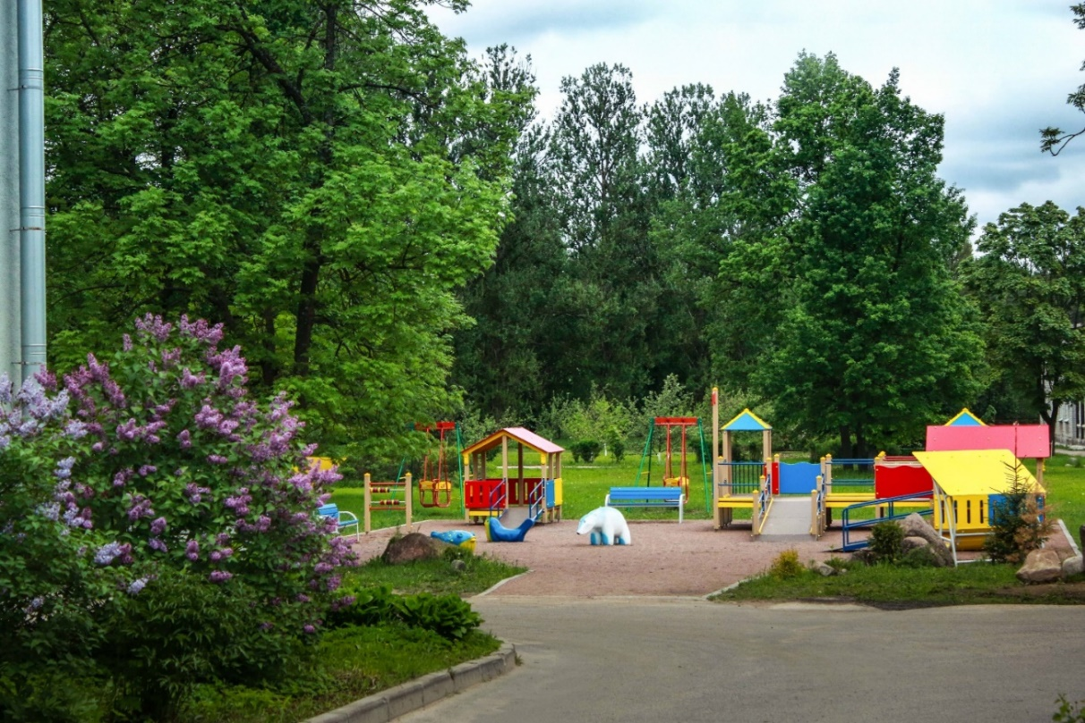
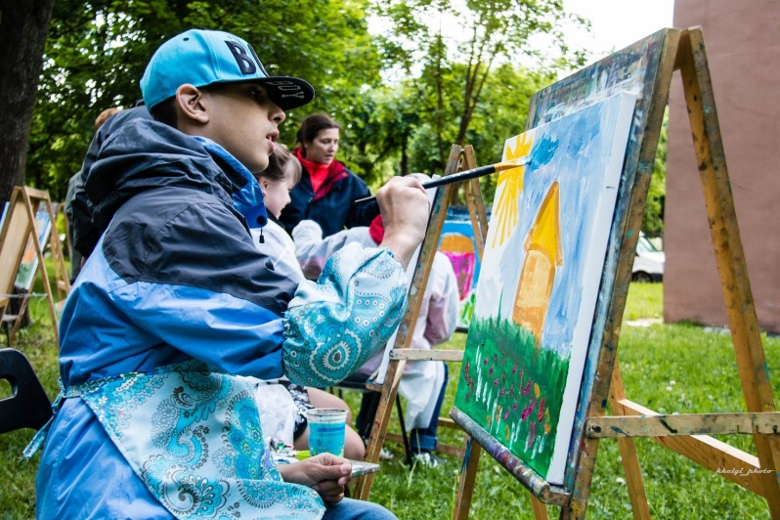
Наш дом…
В ДДИ №4 созданы комфортные условия для жизни и развития воспитанников. На территории учреждения расположено четыре жилых корпуса. В каждом корпусе достаточно помещений для обучения игр, отдыха, которые соответствуют современным представлениям и требованиям.

Slide 12
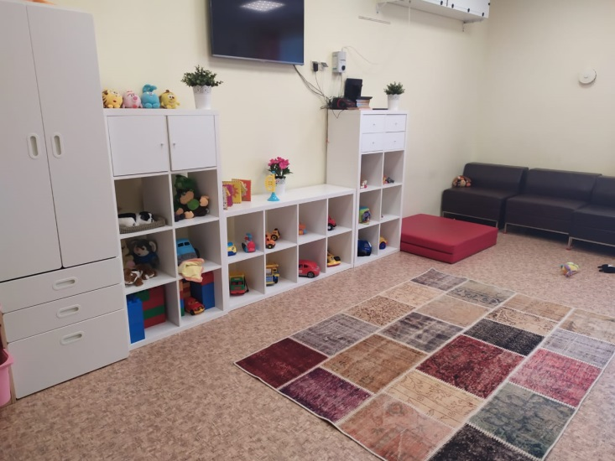
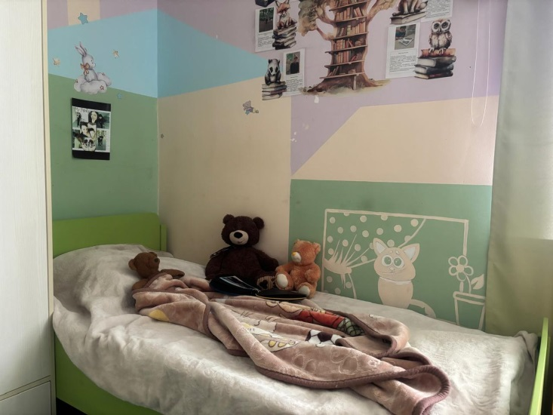
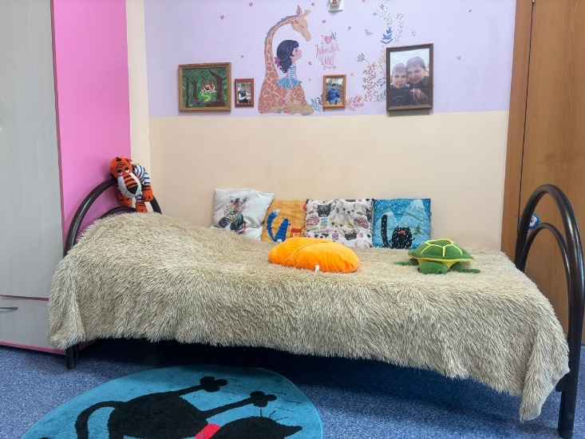
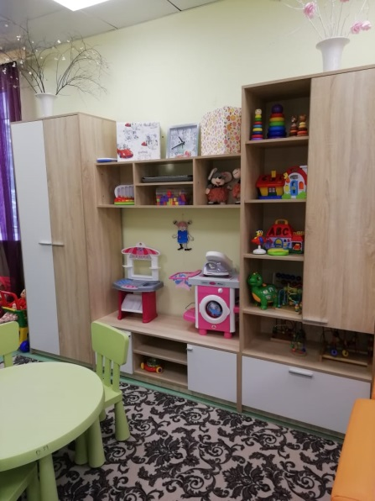
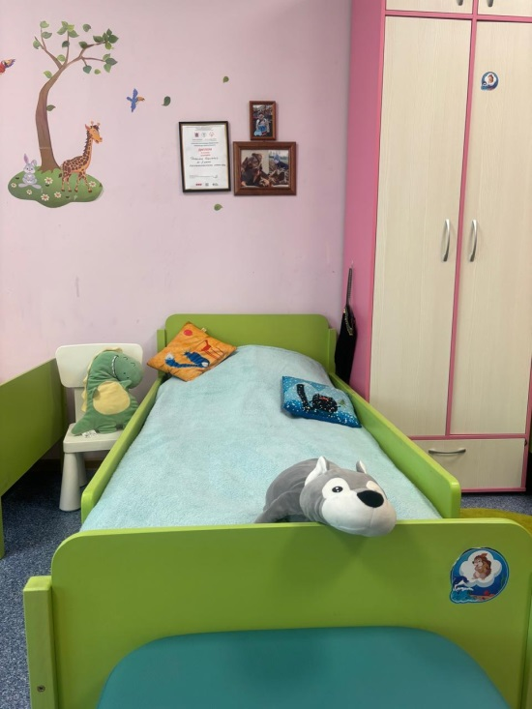

Slide 13
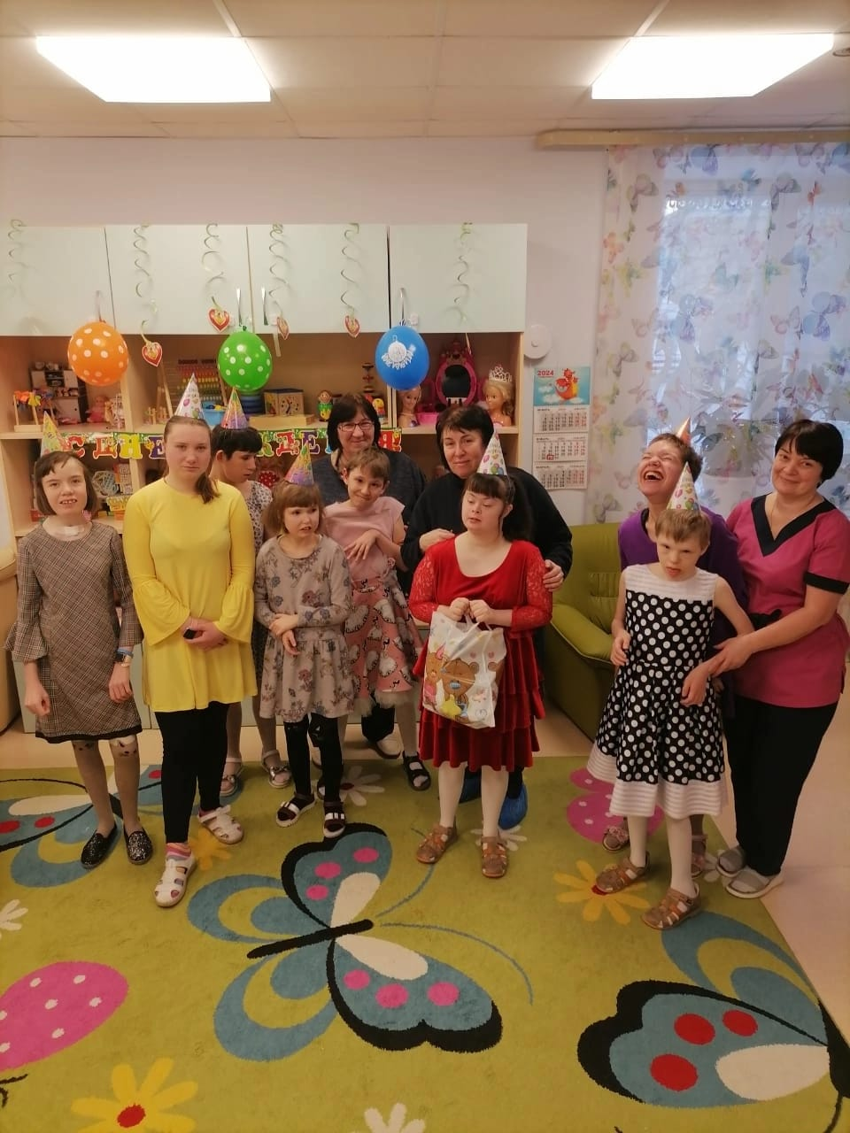
Принципы, способствующие конструктивному взаимодействию
Доброжелательный стиль общения педагога с родителями
Индивидуальный подход к каждому родителю
Качество, а не количество
Динамичность
Сотрудничество,
а не наставничество

Slide 14

Формы работы с родителями
Консультирование
Досуговые мероприятия (праздники, постановки спектаклей)
Проведение персональных бесед об индивидуальном развитии ребенка
Открытые занятия для родителей
Мастер-классы
Спортивно-развлекательные мероприятия
Проведение родительских собраний
Наглядная информация для родителей

Slide 15
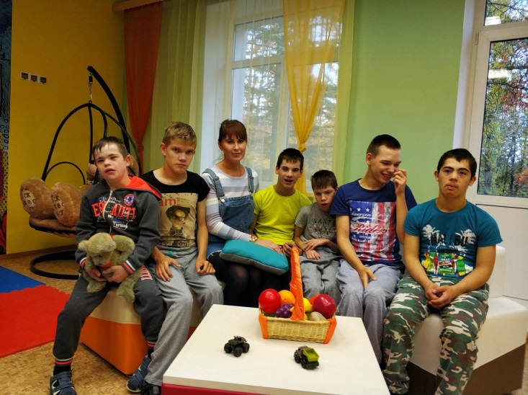
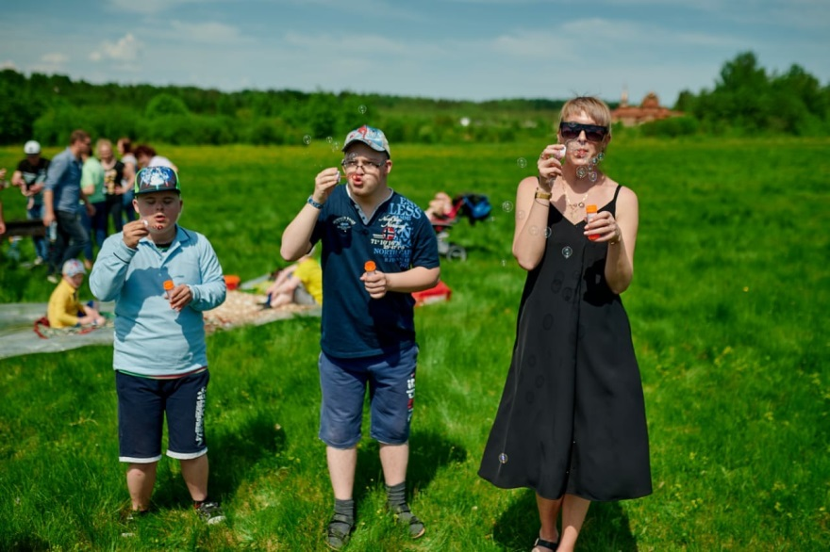

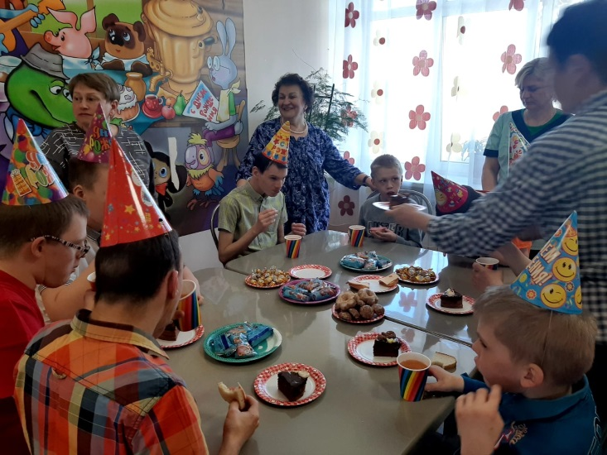
Формы работы с родителями

Slide 16
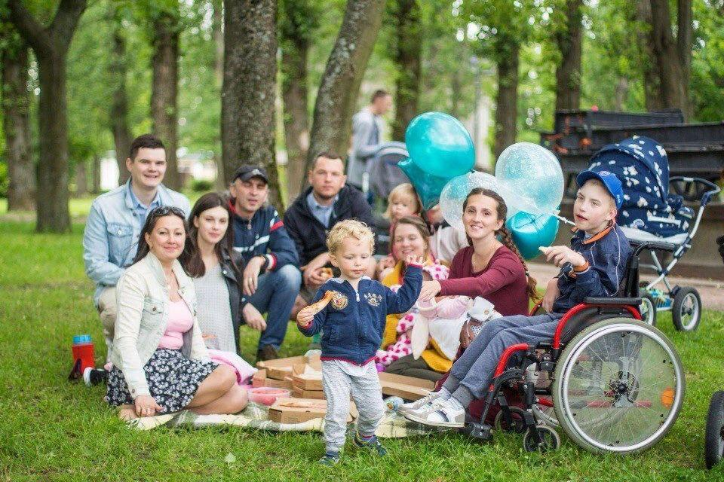
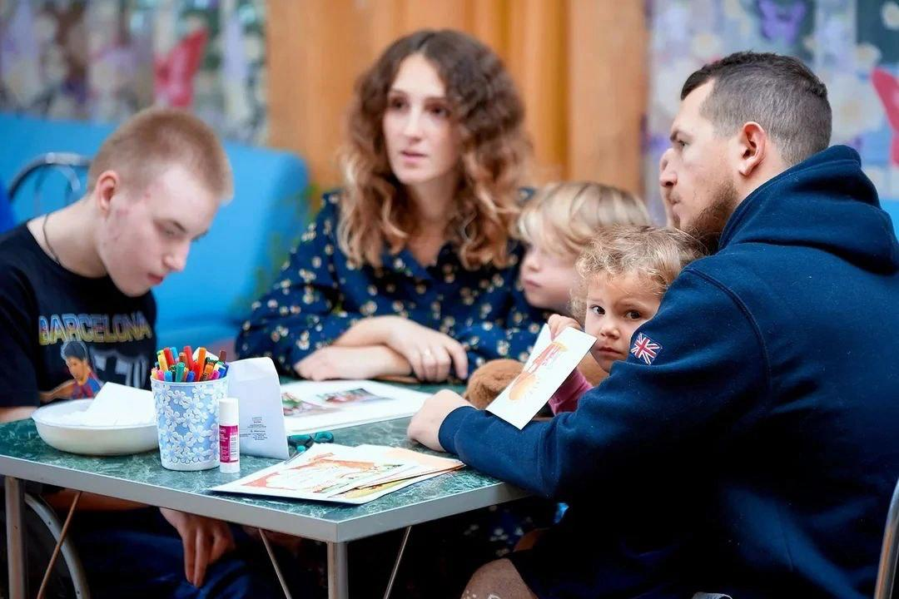
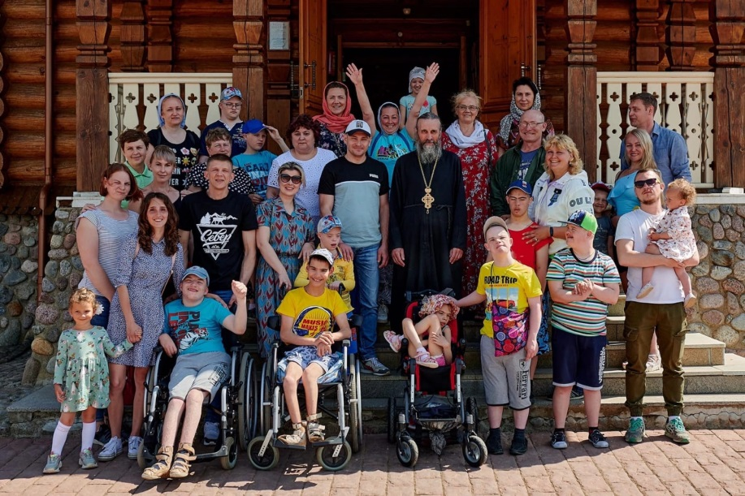

Slide 17
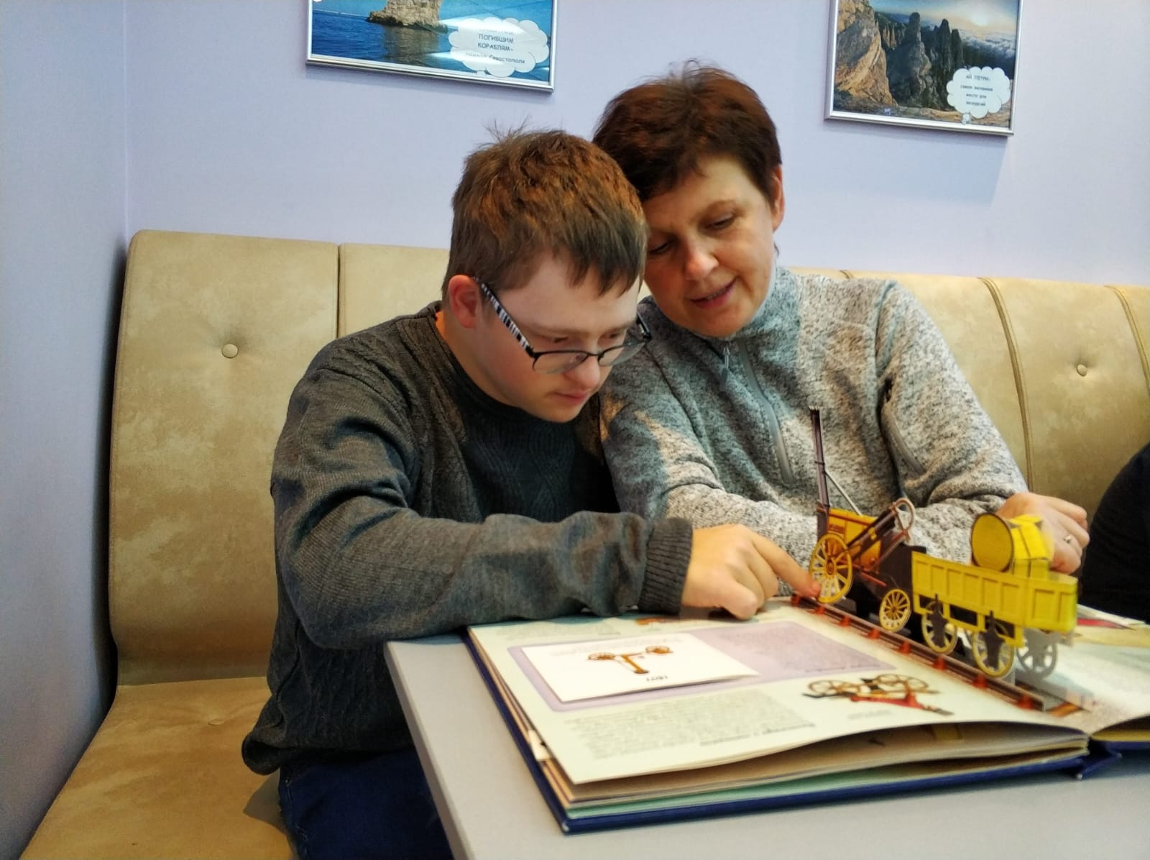
Семья в жизни каждого человека играет очень важную роль.
С самого рождения каждый человек нуждается в общении с близкими любящими людьми.
Только родители принимают ребенка, таким какой он есть.

Slide 18

Организация взаимодействия родителей ребенка и специалистов, включение членов семьи в процесс воспитания являются важнейшим условием эффективности работы с детьми.

Slide 19

Семья - это…

Slide 20
Наши контакты:
196620, Санкт- Петербург
г. Павловск
ул. Елизаветинская, д. 9 – 15,
литера А,Б,В,Д
т/ факс (812) 452-23-36
ddi4@ksp.gov.spb.ru
Спасибо за внимание!

